Slide 1
Tumores Genito-urinarios en la mujer
Prof. Lic. Saner juan

Slide 2
Neoplasia
También llamada tumor o blastoma es una masa anormal de tejido, producida por multiplicación de algún tipo de células

Slide 3
Tipos
pulmonar
gástrico
hepático
colorrectal
mamario
cervicouterino

Slide 4
ETIOLOGÍA
carcinógenos físicos, ( radiaciones ultravioleta e ionizantes)
carcinógenos químicos, (asbestos, los componentes del humo de tabaco, las aflatoxinas contaminantes de los alimentos o el arsénico son contaminante del agua de bebida)
carcinógenos biológicos ( infecciones causadas
virus, bacterias o parásitos)

Slide 5
Estrategias de prevención
intensificar la evitación de los factores de riesgo.
vacunar contra los PVH
controlar los riesgos ocupacionales
reducir la exposición a la radiación solar.

Slide 6
Cáncer de cuello de útero

Slide 7
El cáncer cervical uterino es el segundo tipo de cáncer más común en las mujeres. La edad media de aparición es a los 45 años. Es el más frecuente en países en vías de desarrollo, diagnosticándose más de 400.000 casos nuevos cada año.

Slide 8
Factores de riesgos
múltiples compañeros sexuales
una pareja masculina con muchas compañeras sexuales presentes o pasadas
edad temprana en la primera relación sexual
elevado número de partos
infección persistente con un VPH de alto riesgo (como VPH 16 o 18)

Slide 9
Posibles causas
infección por hpv y otras ITSs (como marcadores de promiscuidad sexual)
inmunosupresión
ciertos subtipos de HLA (antígenos leucocitarios humanos)
uso de contraceptivos orales
fumar.

Slide 10
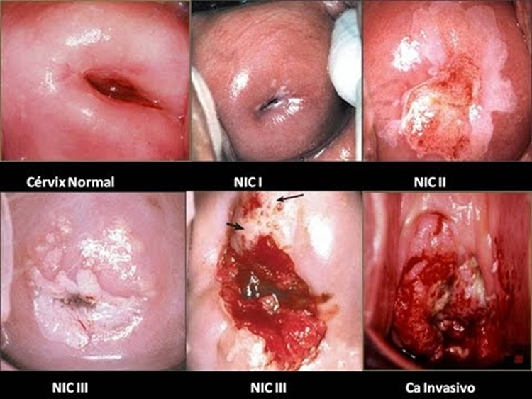

Slide 11
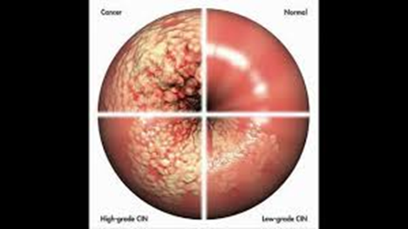

Slide 12
Es posible que en un principio, el cáncer de cuello uterino no cause síntomas, pero más adelante puede haber dolor en la pelvis o sangrado vaginal

Slide 13
Métodos diagnósticos
Examen pélvico
Prueba de Papanicolaou
Tipificación del HPV
Colposcopia
Biopsia

Slide 14
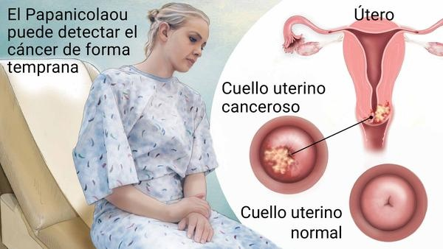

Slide 15
El tratamiento puede incluir cirugía, terapia de radiación, quimioterapia o una combinación de estos. El tratamiento dependerá del tamaño del tumor, si el cáncer se ha propagado o si usted quisiera quedar embarazada más adelante.

Slide 16
Tipos de cirugías
conización quirúrgica
criocirugía (congelamiento que destruye tejidos)

Slide 17
Cáncer de endometrio

Slide 18
El más común comienza en el endometrio, la membrana que recubre el útero. A este cáncer también se le llama cáncer de endometrio.

Slide 19
Signos y síntomas
Hemorragia o secreción vaginal anormal
Dificultades para orinar
Dolor pélvico
Dolor durante las relaciones sexuales

Slide 20
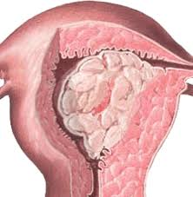

Slide 21
Métodos diagnósticos
Ecografía trasvaginal, biopsia, TAC Cistoscopia Laparoscopiaresonancia magnética

Slide 22
El tratamiento más común es una histerectomía

Slide 23
Cáncer de ovario

Slide 24
Actualmente, se desconoce cómo y porqué aparece el cáncer de ovario. Sin embargo, se conocen diversos factores hormonales y reproductivos que pueden favorecer su aparición como la infertilidad o un número pequeño de embarazos

Slide 25
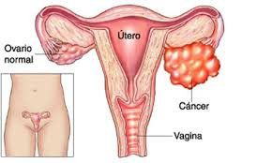
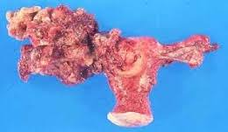

Slide 26
Signos y Síntomas
Es una enfermedad que suele producir pocos síntomas, pudiendo alcanzar tamaños muy grandes antes de causarlos. El primer síntoma puede ser un ligero malestar en la parte inferior del abdomen, similar a una indigestión; la hemorragia uterina no es frecuente

Slide 27
El diagnóstico suele sospecharse cuando se detecta una masa pélvica en una revisión ginecológica de rutina. La ecografía, la tomografía axial (TAC), la resonancia magnética y un análisis de sangre llamado CA-125 hacen más firme esta sospecha que tendrá que confirmarse en la operación

Slide 28
El tratamiento del cáncer de ovario es una cirugía que elimine completamente el tumor. En la mayoría de los casos se extirpa por completo el útero y ambos ovarios, se quitan o se biopsian los ganglios regionales, y se toman citologías y biopsias de todo el interior del abdomen

Slide 29

Cáncer de mama

Slide 30
El cáncer de mama es un proceso oncológico en el que células sanas de la glándula mamaria degeneran y se transforman en tumorales, proliferando y multiplicándose posteriormente hasta constituir el tumor

Slide 31
Signos y sintomas
Cualquier cambio en el tamaño o la forma de la mama.
Secreción del pezón que se produce de forma repentina, contiene sangre o se produce solo en una mama.
Cambios físicos, como pezón invertido hacia dentro o una llaga en la zona del pezón.
Irritación de la piel o cambios en esta, como rugosidades, escamosidad o pliegues nuevos.
Mamas tibias, enrojecidas e hinchadas, con o sin erupción cutánea con rugosidad que se asemeja a la piel de una naranja, llamada “piel de naranja”.
Dolor en la mama; particularmente, dolor en la mama que no desaparece

Slide 32
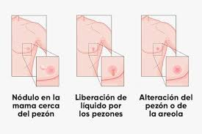

Slide 33
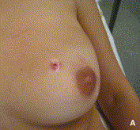

Slide 34
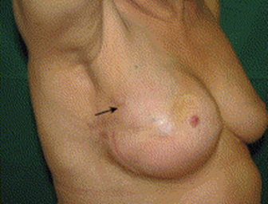

Slide 35
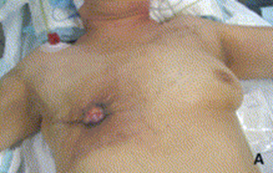

Slide 36
Tipos de cáncer de mama

Slide 37
Según el grado de invasión del tumor
• In situ. Se localiza dentro de los conductos galactóforos que conducen la leche hasta el pezón.
Infiltrante: Rompe el conducto galactóforo e invade la grasa de la mama que rodea el conducto (puede comprometer a los linfáticos de la mama.

Slide 38
Según el lugar donde se origina el tumor y el aspecto de las células que lo forman
1) Lobular. Se origina en las glándulas que fabrican la leche.
2) Ductal. Hay presencia de células anormales en el revestimiento de un conducto de la mama.
3) Medular. Las células cancerosas se encuentran agrupadas
4) Coloide. Es un tipo de carcinoma ductal infiltrante.
5) Tubular. Es otro tipo de carcinoma ductal infiltrante. 6)Inflamatorio. Las células cancerosas bloquean los vasos linfáticos de la piel produciendo una inflamación en la mama.

Slide 39
tratamiento
cirugía, radioterapia, quimioterapia, terapia hormonal y terapia biológica

Slide 40
Tumorectomía
Tratamiento de tipo conservador que consiste en la extracción del tumor, con un margen suficiente de tejido sano; o bien segmentectomía, que es la extirpación de un segmento más amplio de la glándula.

Slide 41
mastectomía radical modificada
Hoy en día, la práctica más generalizada es la llamada mastectomía radical modificada, que permite conservar los músculos pectorales, con el fin de facilitar una posterior reconstrucción estética.

Slide 42
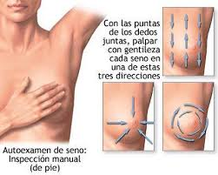

Slide 43
Muchas gracias

